Slide 1
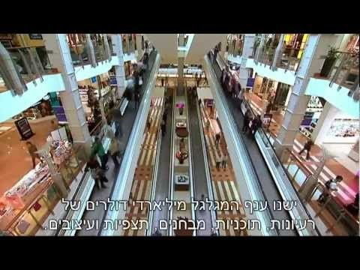
بالأمس أرسلنا لكم مقطع فيديو لمشاهدته ، هل شاهده الجميع؟
شاركونا بشيء جديد تعلمتموه من الفيديو

Slide 2
أي نوع من المستهلكين أنا ؟!
https://money.ort.org.il/%d7%91%d7%97%d7%9f-%d7%90%d7%aa-%d7%a2%d7%a6%d7%9e%d7%9a-%d7%90%d7%99%d7%96%d7%94-
أدخل الرابط المرفق وأجب على الاستبيان "أي مستهلك أنت؟"
أي نوع من المستهلكين أنت وفقًا لإجاباتك؟ ذكي ، متوسط ​​أم سهل الاستغلال؟

Slide 3
إذن ماذا يوجد في قائمة التعليم اليوم؟
ما هي الفكرة من المجمع التجاري؟
ثقافة الاستهلاك
ما الفرق بين المجمع التجاري والمحلات التجارية الموجودة في الشارع؟ - مهمة
تلخيص الدرس ومهمة بيتية

Slide 4
ما هي الفكرة من المجمع التجاري؟
المجمع التجاري هو مركز تسوق حيث يمكنك العثور على متاجر الملابس والأحذية والمجوهرات والعطور والوجبات السريعة والمزيد ... كل ذلك تحت سقف واحد. من الناحية المعمارية ، يستمد الإلهام من الكنائس والمعابد الجماهيرية.
يوجد في كل مدينة تقريبًا مجمع لتجاري والمجمعات في العالم متشابهة من حيث التصميم.
تبعث المجمعات التجارية رغبة الناس في شراء المنتجات والخدمات مع شعورهم بأنهم في مكان مرموق وعالمي
يجبر التصميم الداخلي الداخلين على السير على طول الطريق عبر الممرات وعبور العديد من المحلات التجارية. يتم وضع السلالم المتحركة والمصاعد عمدًا عند الأطراف.
منذ اللحظة التي تدخل فيها المجمع التجاري تفقد الإحساس بالوقت: لا ترى عندما يحل الظلام ولا تشعر بما إذا كانت السماء تمطر أو الجو حار. الروائح الجميلة والموسيقى الممتعة تصاحب التنزه على طول الممرات. كل هذا مصمم لإنتاج تجربة ممتعة لجميع الحواس.

Slide 5
ثقافة الاستهلاك
هل سبق لك أن لاحظت وجود عدد قليل من المقاعد في المركز التجاري؟ هل لاحظت أنه لا توجد ساعات تقريبًا تشير إلى الوقت؟ هل لاحظت الموسيقى الممتعة في الخلفية؟ - كل هذه الأشياء ليست مصادفة!!!
المجمع التجاري هو السمة المميزة لثقافة الاستهلاك . إنه مفهوم يصف عادة الناس لشراء أشياء أكثر مما يحتاجون.
ثقافة المستهلك هي جزء من تأثير الثقافة الأمريكية على العالم كله - الأمركة.

Slide 6
ما الفرق بين المجمع التجاري والمحلات التجارية الموجودة في الشارع؟ - مهمة https://padlet.com/leorbern/nit9eb17bqwoxfvh
في دردشة (تشات) الزوم، سنرسل لك رابطًا إلى padlet ، يرجى تسجيل الدخول وتنفيذ المهمة:
على صفحة padlet هناك ثلاثة أعمدة – المعايير، المجمع التجاري والمحلات التجارية في الشارع. أضف بكلماتك باستخدام زر الإضافة (+) الاختلافات بين المجمع التجاري والمحلات التجارية في الشارع وفقًا للمعايير التي تظهر. يمكن إضافة المزيد من المعايير!

Slide 7
تلخيص الدرس
ما هي المباني الأخرى التي يتم بناؤها مثل المجمع التجاري؟
لماذا لا يوجد الكثير من المقاعد داخل المجمع التجاري؟
اشرح بكلماتك مصطلح "ثقافة المستهلك"
ماذا يعني مصطلح "أمركة"؟
لماذا المصاعد والسلالم على أطراف مبنى المجمع التجاري ؟
كيف يرتبط تصميم المبنى الداخلي للمجمع التجاري بالاستهلاك؟
كيف يرتبط الإحساس بالوقت بالتسوق في المجمع التجاري ؟
أذكر ثلاثة اختلافات بين المجمع التجاري ومحلات الشارع

Slide 8
مهمة بيتية
– سيتم إرسالها إلى مجموعة في WhatsApp
شاهد الفيديوhttps://www.mako.co.il/news-money/2019_q4/Article-638060666724e61026.htm
ماذا تعلمت من الفيديو؟ (4 سطور)
كيف يختلف التسوق عبر الإنترنت عن التسوق في المجمع التجاري؟ (4 سطور)
قم بصياغة 3 نصائح للقيام بالتسوق الحكيم.
يجب إرسال الإجابات كصورة إلى البريد الإلكتروني.

